Slide 1







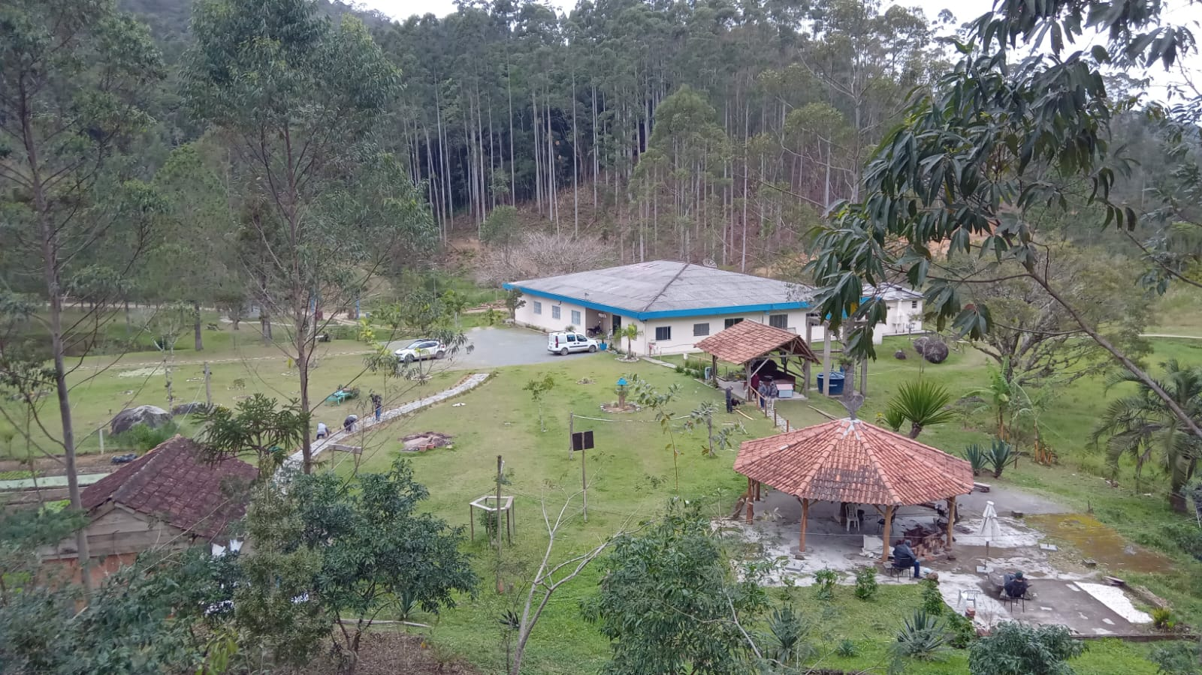
Provita - Projeto Vida Itapema
Prestação de Contas
Qualitativa 2022 -C.M.S.
Notes:
MonkeyBusiness
Design em Movimento
www.monkeybusiness.com.br

Slide 2


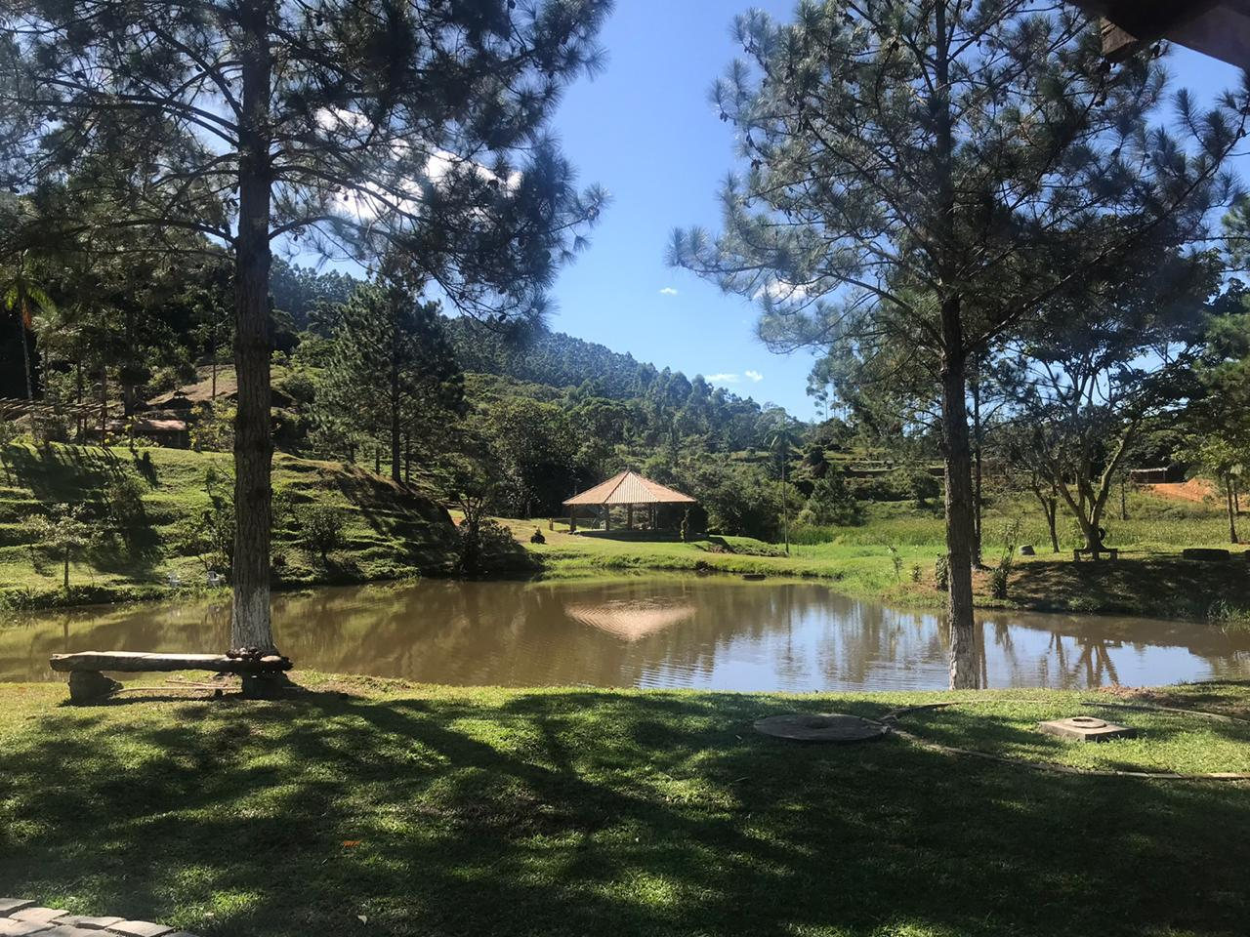
Caracterização da Entidade
PROVITA- 02.717.050/0001-10
Estrada Geral do Alto Areal ,7750, Alto Areal – Itapema- SC
Email: provita.itapema@gmail.com (PIX PARA DOAÇÃO)
Entidade constituída em 14/05/1998, em itapema, com finalidade de promover tratamento gratuito para pacientes acometidos pela doença da dependência química (álcool e outras drogas), a instituição recebe pacientes que de forma voluntária desejem se recuperar no modelo de tratamento residencial aberto temporário.
Missão: Oferecer um serviço de excelência na região voltado para tratamento e recuperação de pessoas portadoras de dependência química, assegurando os recursos destinados para a manutenção de uma instalação moderna confiável e humana.
Visão: Ser reconhecida pela qualidade e excelência na prestação de serviços d e tratamentos e recuperação de pessoas portadoras de dependência química ( álcool e outras drogas).
Valores: SERIEDADE: Com todos os públicos, RESPEITO: a dignidade humana, SEGURANÇA: no ambiente de trabalho, COLABORADORES comprometidos e realizados, QUALIDADE E CRESCIMENTO.
Notes:
MonkeyBusiness
Design em Movimento
www.monkeybusiness.com.br

Slide 3

Projetos e Programas desenvolvidos
Provita X desenvolve X atividades que seguem abaixo
Grupo psicoterapêutico
Parapsicólogo
Yoga
Esporte e Lazer
Arteterapia
Espaço de reflexão onde o paciente possa buscar sentindo em suas próprias vivências, tentando encontrar respostas diferentes da droga para sua reabilitação psíquica, marcada pelas fragilidades, pelas angústia e perdas vivenciadas
Ciência que estuda os fenômenos de natureza psíquica e conhecimento conectados a vivência do homem
Momento de elaboração os conteúdos psíquicos através de expressões artísticas, promovendo a saúde mental em suas dimensões
Yoga é uma prática de atividade física que tem como objetivo trabalhar corpo e mente de uma forma única, auxiliando no controle de stress, ansiedade, dores musculares, equilíbrio e promoção do bem estar.
Tem objetivo de motivar e orientar a prática de exercícios físicos em busca de desintoxicação, visando auxiliar o acolhido a recuperar o prazer por uma atividade não relacionada a droga.
Notes:
MonkeyBusiness
Design em Movimento
www.monkeybusiness.com.br

Slide 4
Projetos e Programas desenvolvidos
Provita X desenvolve X atividades que seguem abaixo
Grupo de 12 Passos
Reuniões de prevenção a recaída
Atividades de promoção de autocuidado
Reunião familiares
Alimentação e promoção de hábitos saudáveis
O trabalho com os 12 passos do AA e NA, é realizado através de grupos estudos, tarefas, palestras e seminários. Tem como objetivo de oferecer conhecimentos sobre a dependência, aprendizagem para lidar com a abstinência e gatilhos.
Realizada quinzenalmente, e atendimentos diário e contínuo das demandas familiares e seus acolhidos.
Organizada semanalmente, no molde operativo, interativo e reflexivo, identificando sinais e sintomas que antecedem o episódios de recaída.
Tem como objetivo a prática de atos da vida cotidiana. Através de treinamentos, orientações individuais, reeducação com relação a higiene pessoal bucal e cuidados pessoais
Tem objetivo melhorar a dieta alimentar e promover hábitos saudáveis, aprimorar o preparo de alimentos para consumo interno.
Notes:
MonkeyBusiness
Design em Movimento
www.monkeybusiness.com.br

Slide 5
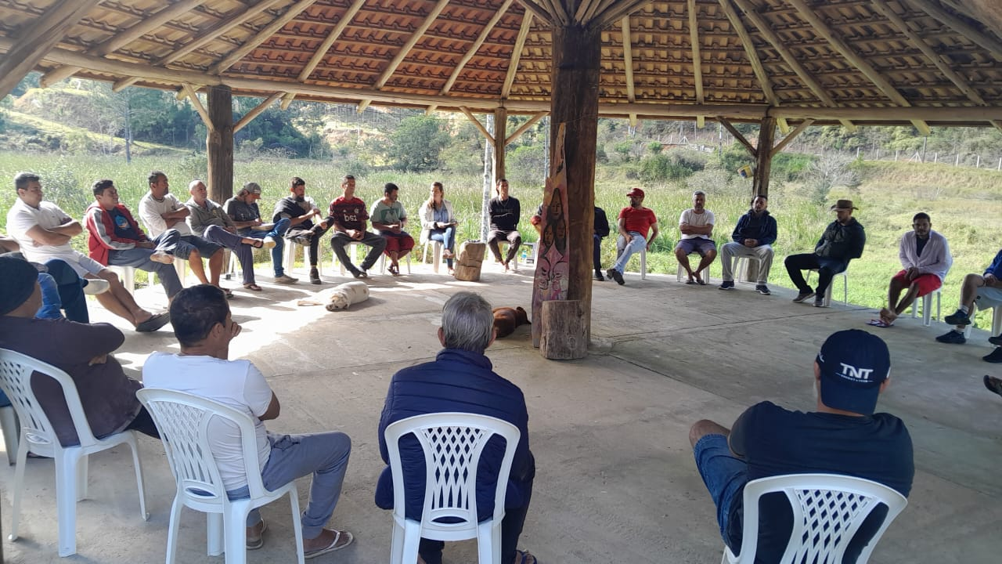
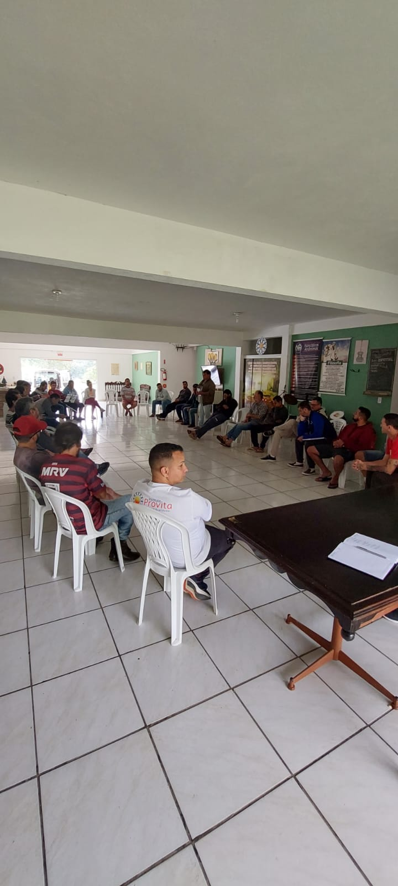
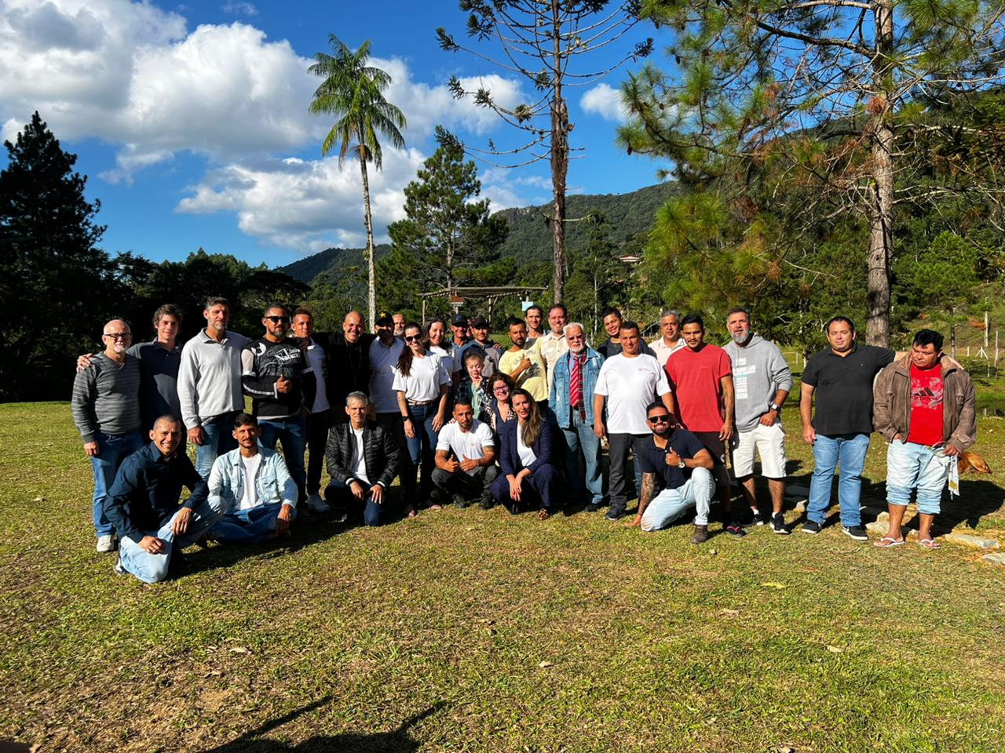
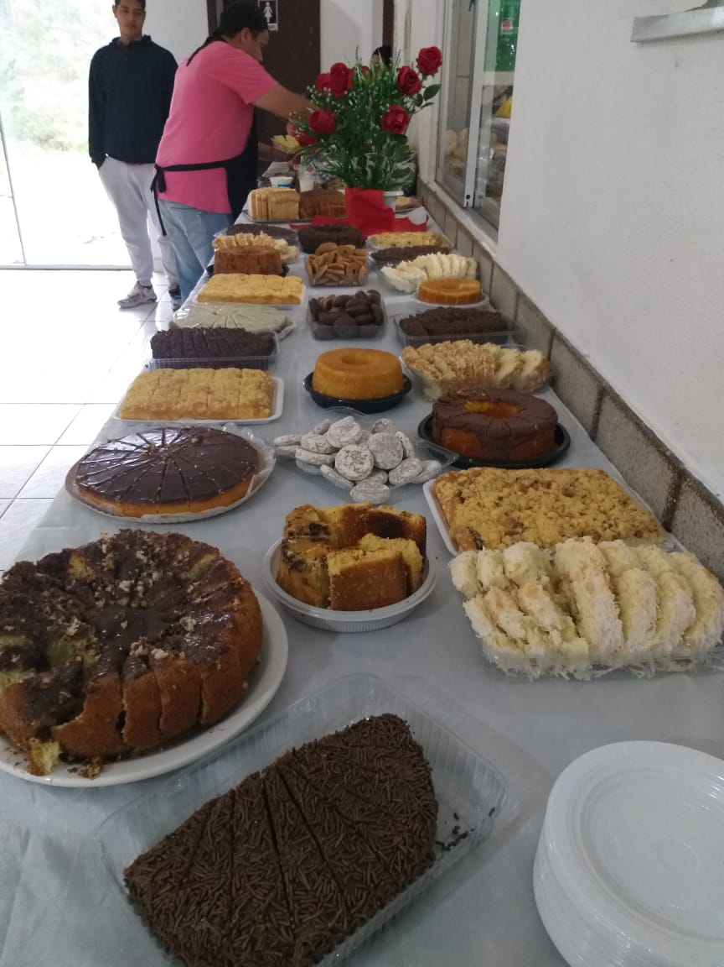
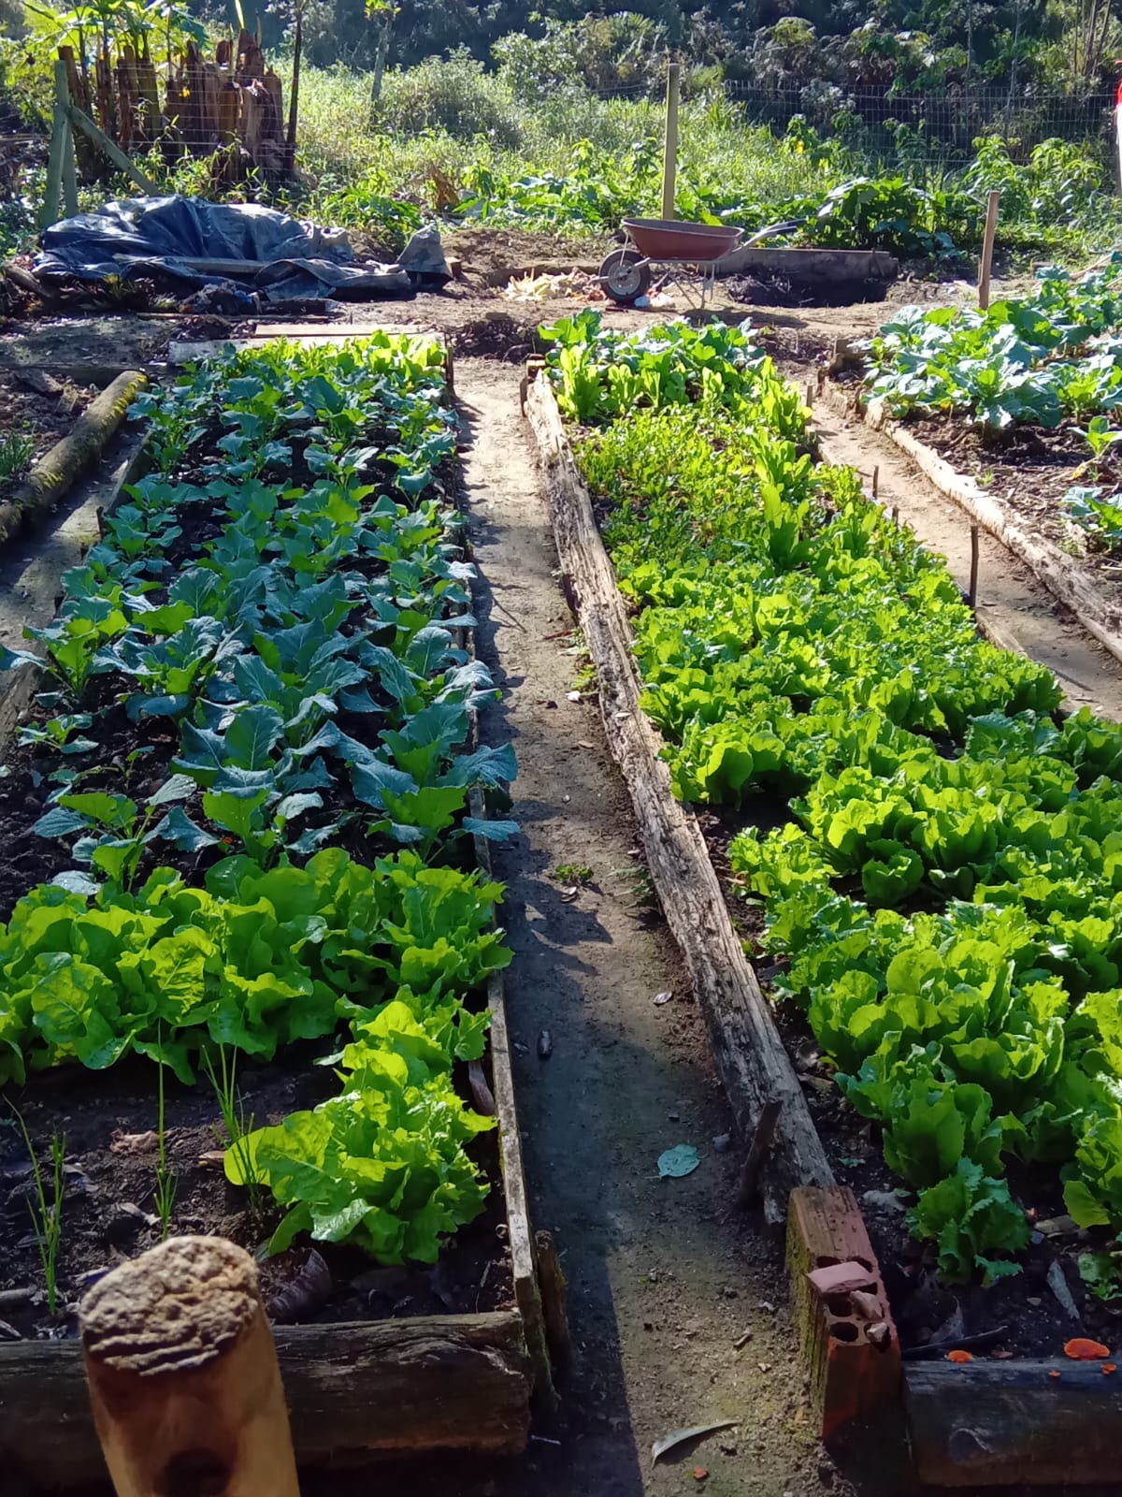
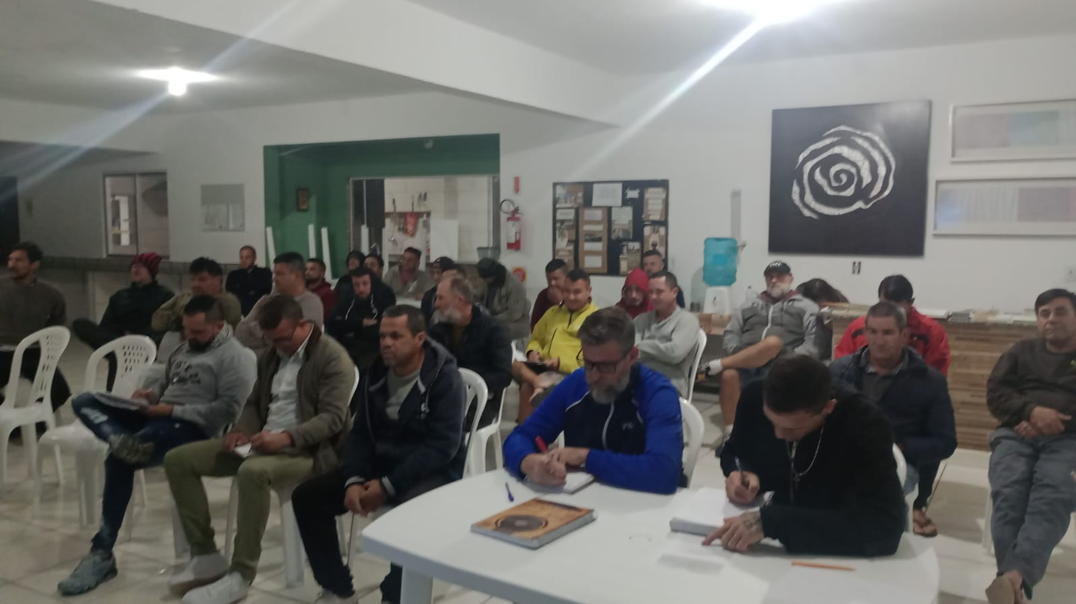
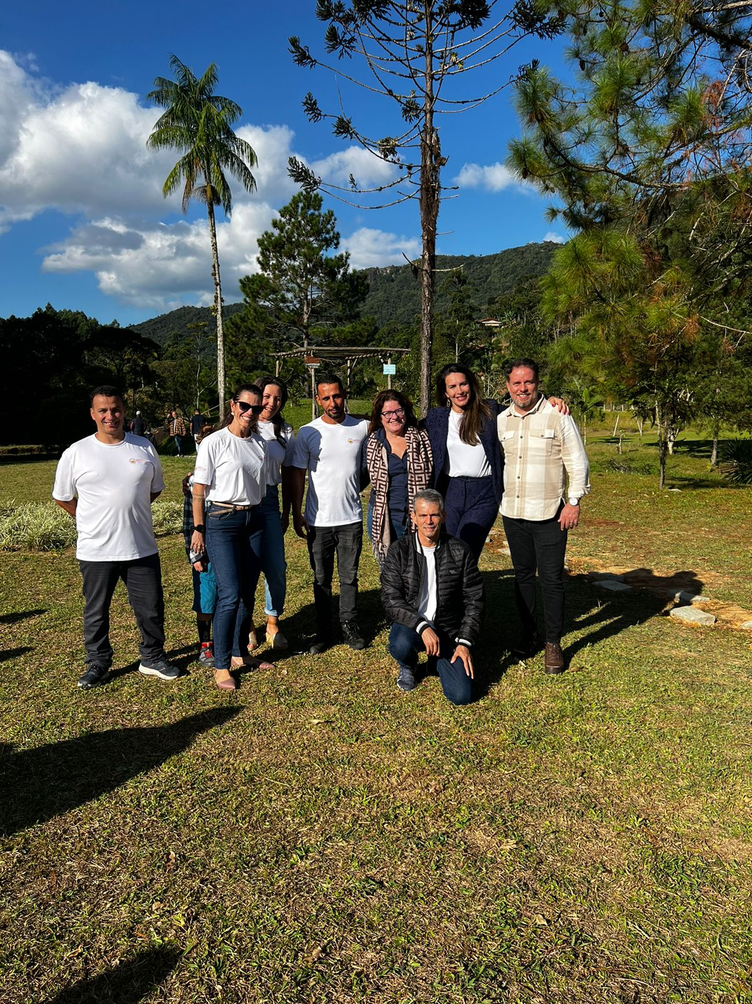
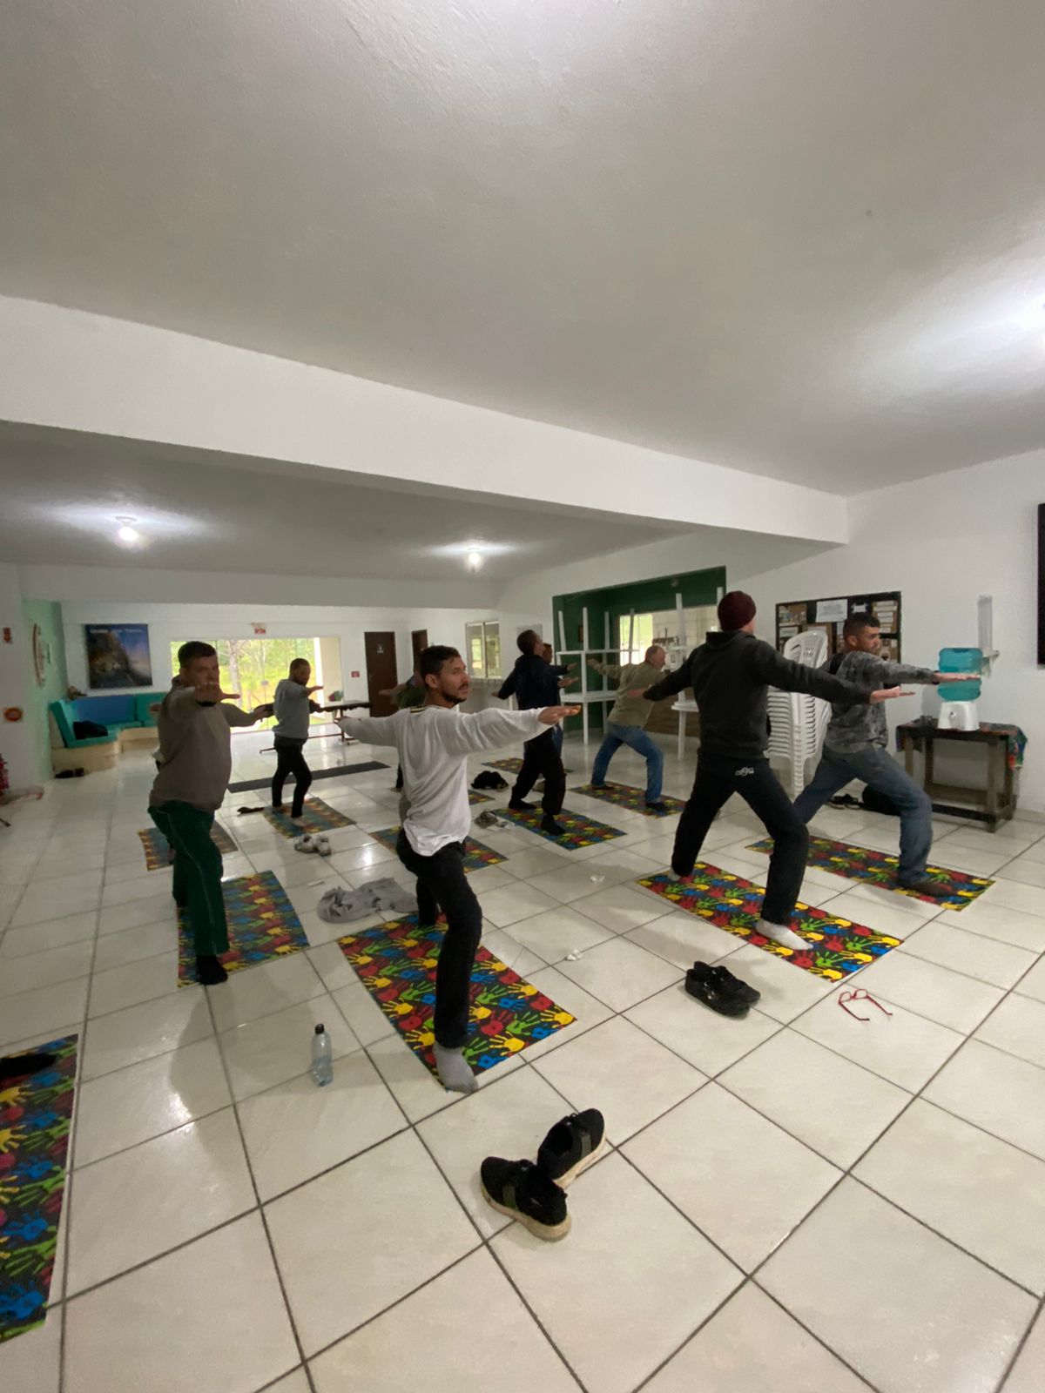
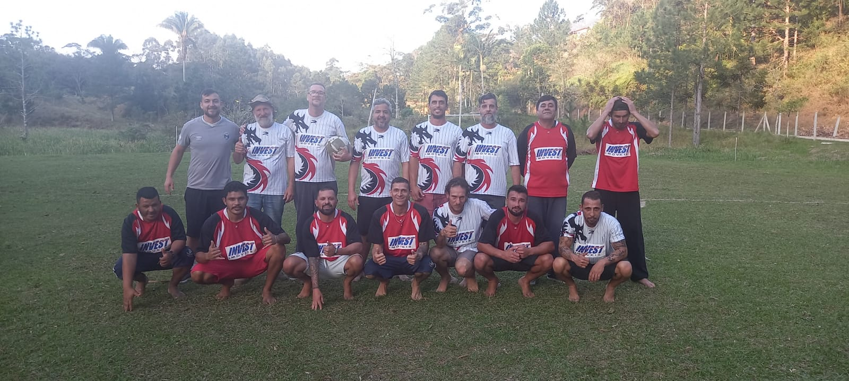
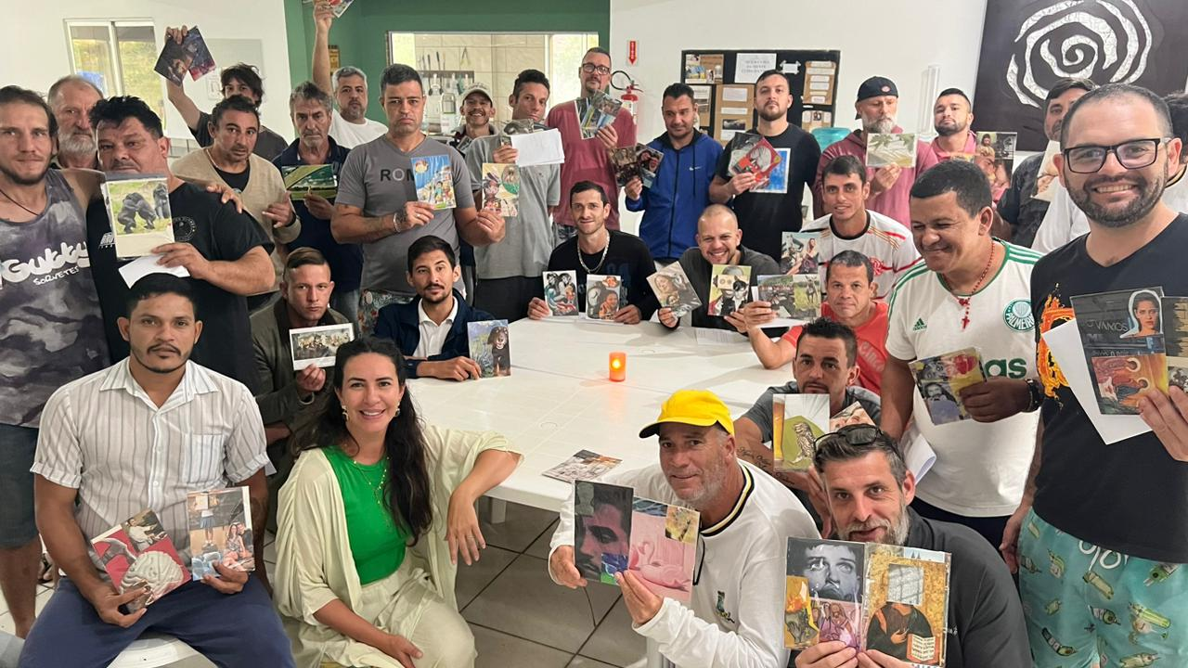
Fotos:
Provita X desenvolve X atividades que seguem abaixo
Notes:
MonkeyBusiness
Design em Movimento
www.monkeybusiness.com.br

Slide 6

DESCRIÇÃO POR PROJETO OU AÇÃO
No projeto A, que segue foto abaixo, ofertamos as ações dena descrição ao lado da foto
Atendimento de tal população
FOTOS
Atendemos no ano de 2022, 221 acolhidos , em tratamento da dependência química, com tempo média de permanência de 3 meses e 12 dias.
O programa terapêutico oferece 9 meses para vagas CAPS – Itapema.
as ações desenvolvidas, envolve profissionais como, monitoria diurna e noturna, responsável técnico, coordenação geral, assistente social, psicóloga, parapsicólogo, arteterapeuta, professor de yoga e pastores, grupo de NA e AA.
Quantitativos
Acolhimento para tratamento da DQ | Vagas | Vagas- Saúde | Valor Repasse Anual 2022
Quantidade/ Anual | 45 | 20 | R$ 180.941,26
 | 221 | 6.655 diárias | R$ 35,23
Observações que acharem necessários:
Atendimentos médicos da rede: Caps, COASI, Farmácia Especializada.
Atendimento Odontológico voluntárias em Itajaí
Notes:
MonkeyBusiness
Design em Movimento
www.monkeybusiness.com.br

Slide 7
Equipe de Atendimento
Descrever quantas pessoas, que atendimentos, média salarial por faixa de salários minimos , exemplo Profissional X, tantas horas contratadas, valor pago mensalmente.
Quantitativos
Categoria Profissional | Quantidade Horas Mês | Faixa Salarial CLT | Quantidade profissionais
Psicóloga/Responsável técnica | 160h | R$ 6.141,69 | 01
Monitor de Saúde | 220h | R$ 2.295,85 | 04
Observações: Arteterapia, pastores, grupos de AA e NA, e profissionais de odontologia são voluntários.
Notes:
MonkeyBusiness
Design em Movimento
www.monkeybusiness.com.br

Slide 8
Equipe de Atendimento
Descrever quantas pessoas, que atendimentos, média salarial por faixa de salários minimos , exemplo Profissional X, tantas horas contratadas, valor pago mensalmente.
Quantitativos
Categoria Profissional | Quantidade Horas Mês | Faixa Salarial CLT | Quantidade profissionais
Coordenadora Geral | 220 | R$ 2.800,00 | 01
Monitor de Saúde | 220h | R$ 2.295,85 | 02
Professor de Yoga | 12h | R$ 900,00 | 01
Notes:
MonkeyBusiness
Design em Movimento
www.monkeybusiness.com.br

Slide 9
Equipe de Atendimento
Descrever quantas pessoas, que atendimentos, média salarial por faixa de salários mínimos , exemplo Profissional X, tantas horas contratadas, valor pago mensalmente.
Quantitativos
Categoria Profissional | Quantidade Horas Mês | Faixa Salarial RPA | Quantidade profissionais
Parapsicólogo | 32 hrs | R$ 1.300,00 | 01
Assistente Social | 24 hrs | R$ 890,00 | 02
Observações:
Despesas com folha de pagamento em 2022.
Notes:
MonkeyBusiness
Design em Movimento
www.monkeybusiness.com.br

Slide 10
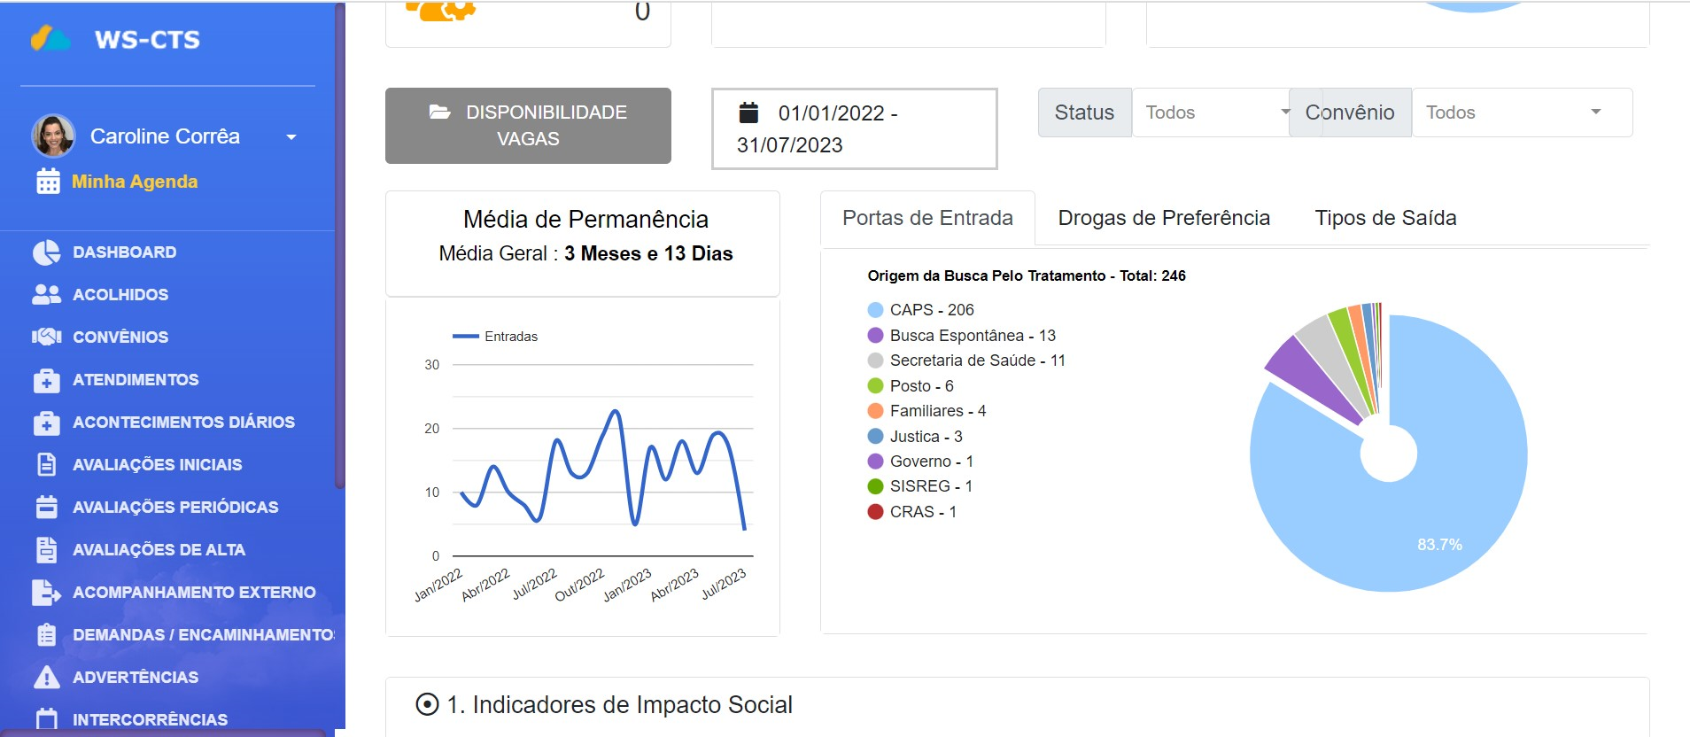
Evolução por Projeto Mês a Mês 2022
Programa WS- CTS on line de registros entre Comunidades Terapêuticas ACOMTESC
Notes:
MonkeyBusiness
Design em Movimento
www.monkeybusiness.com.br

Slide 11
Evolução por Projeto Mês a Mês 2022
NOTA CAPS | R$ 180.941,26
DESPESAS DE SÁLARIOS | -R$ 180.213,84
DESPESAS ALIMENTAÇÃO | -R$ 81.313,61
DESPESAS COMB E MANUTENÇÃO | -R$ 21.120,00
OUTROS CONVÊNIOS | R$ 213.064,18
IMPOSTOS | -R$ 30.636,34
PARCELAMENTOS 2011-2012-2013-2014 e 2015 | -R$ 72.000,00
VALOR TOTAL DE ENTRADA: R$ 394.005,44
VALOR DA DIÁRIA CAPS:
R$ 35,23
VALOR TOTAL DE SAÍDA:
R$ 385.383,79
SALDO 31/12/2022:
R$ 345,85
X%
X%
X%
Notes:
MonkeyBusiness
Design em Movimento
www.monkeybusiness.com.br

